Slide 1
PROIZVODNJOM LANA DO ODRŽIVIH RADNIH
MJESTA U POLJOPRIVREDI
UNIVERZITET U SARAJEVU
POLJOPRIVREDNO-PREHRAMBENI FAKULTET
Prof. dr. Drena GADŽO
Prof. dr. Mirha ĐIKIĆ

Slide 2
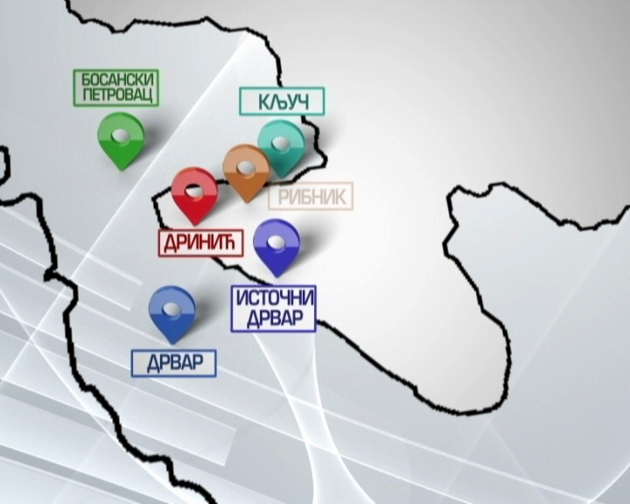

Slide 3
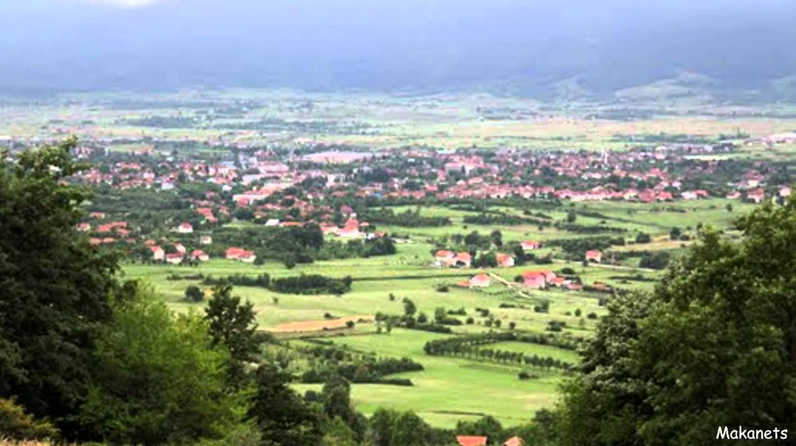
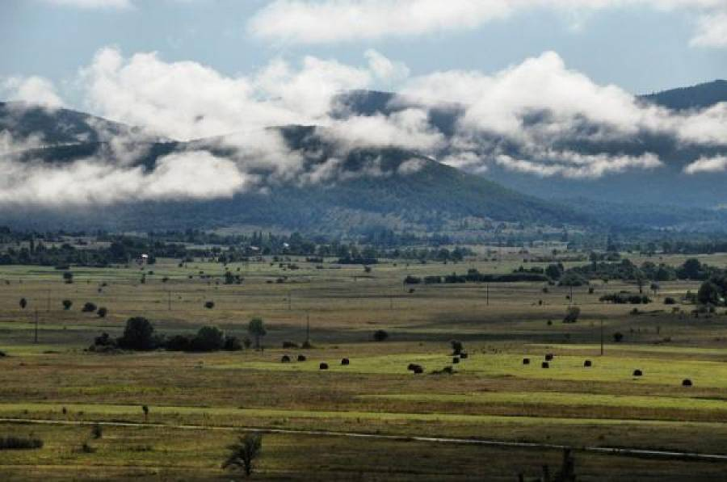
Bosanski Petrovac

Slide 4
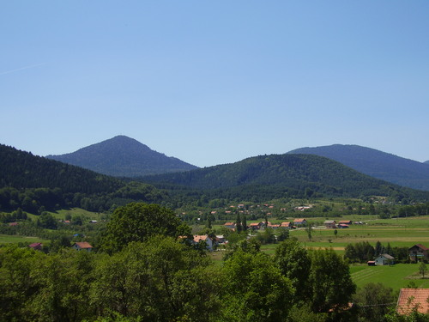
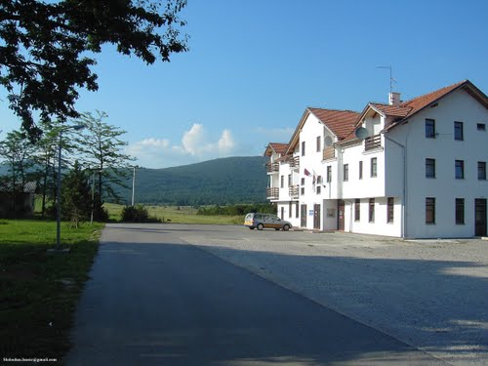
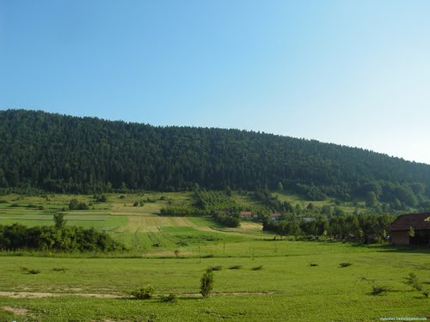
Drinić

Slide 5
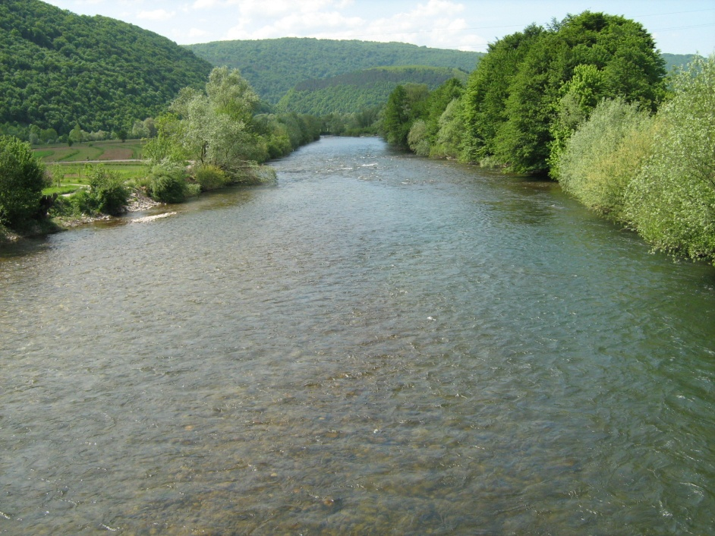
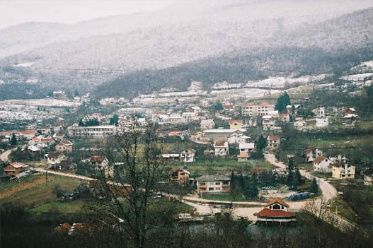
Ribnik

Slide 6
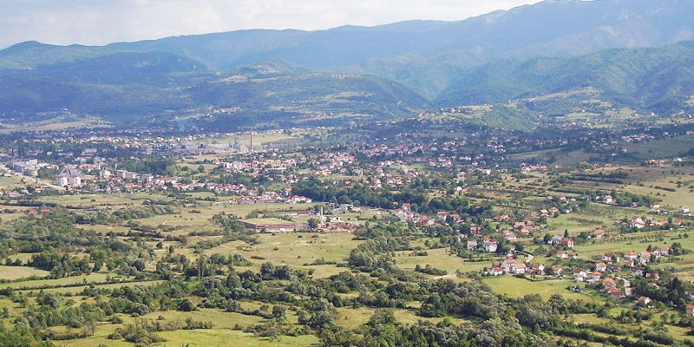
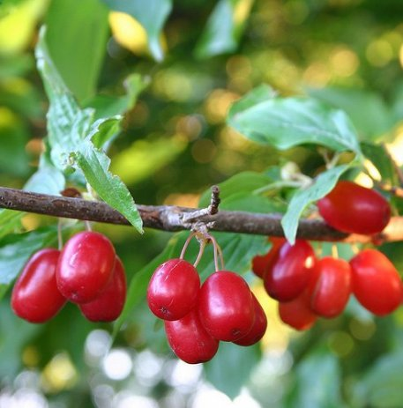
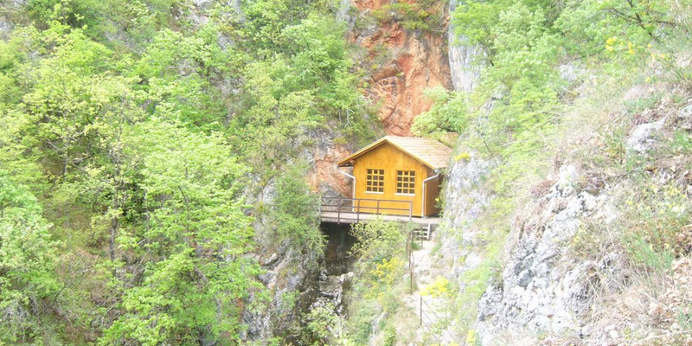
Drvar

Slide 7
Strategija razvoja opštine Petrovac Drinić 2011-2016
Strategija razvoja općine Bos. Petrovac 2011-2020 (revidirana za period 2017-2020)
Strategija razvoja opštine Drvar za perid 2016-2020. godina
Program ruralnog razvoja opštine Ribnik 2008-2015
Strategija razvoja opštine Ribnik za period 2018- 2027. godina
ZAJEDNIČKE KARAKTERISTIKE
Ruralna područja
Bogatstvo šumama
Mogućnost razvoja različitih oblika turizma
Neiskorišteni ljudski potencijali
Mogućnost povećanja obima primarne
poljoprivredne proizvodnje s posebnim
naglaskom na organsku proizvodnju
Mogućnost razvoja ostalih djelatnosti koje se
„naslanjaju“ na poljoprivrednu proizvodnju
7. .....
Nedovoljno razvijena infrastruktura
Odlazak mladih ljudi u urbana područja ili van granica države
Često neplansko iskorištavanje šuma
Nerazvijena i neplanska poljoprivredna proizvodnja
Usitnjene parcele, zastarjela mehanizacija
Nemotiviranost mladih ljudi da ostaju na selu
Otežan plasman proizvedenih poljoprivrednih proizvoda
Teško usvajanje novih tehnologija
....

Slide 8
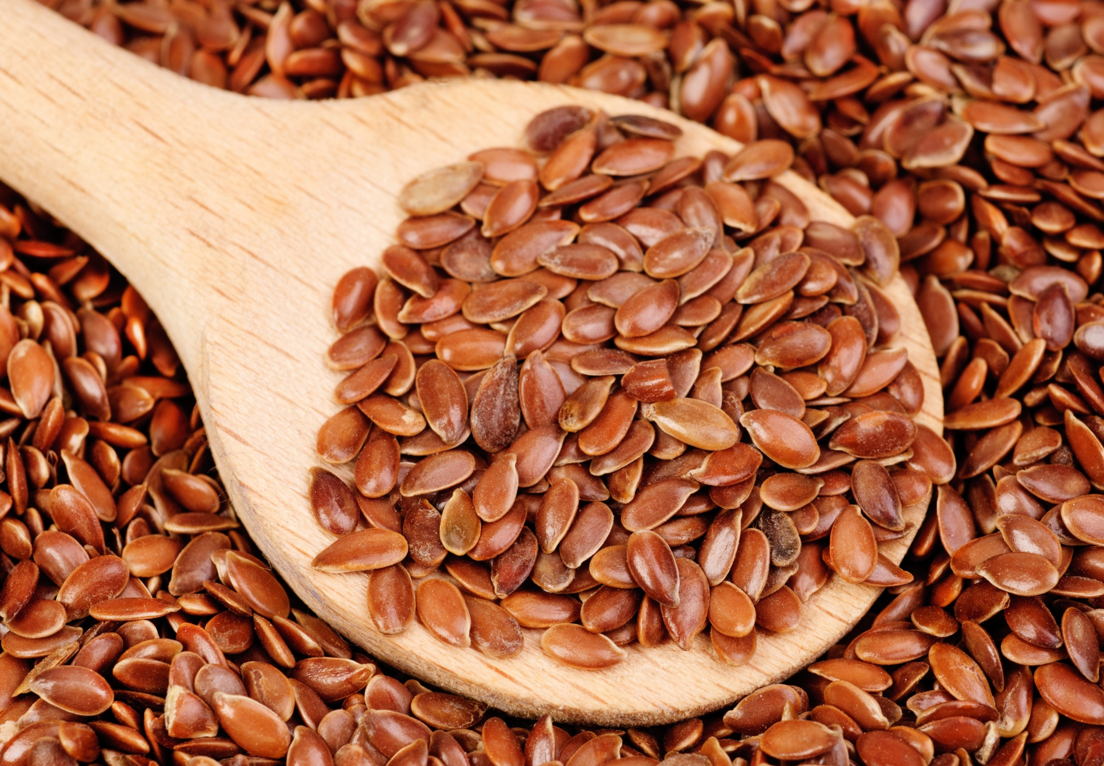
LAN (Linum usitatissimum)*
narodna imena: predivo, len, ćeten, kučina;
Značaj:
1. ulje
2. lijek
3. vlakno
(*najviše koristan; široko koristan – prevod latinskog naziva)

Slide 9
PORIJEKLO I RASPROSTRANJENOST LANA
lan je jedna od najstarijih gajenih biljaka
arheološke iskopine potvrđuju da je korišten za ishranu i
za proizvodnju vlakna prije oko 9 000 godina
oko 1990. tih godina dolazi do “popularizacije” lana u ishrani jer je top biljka
zdrave ishrane, ishrane vegana, vegetarijanaca, u raznim vrstama dijeta itd...
danas se uzgaja na svim kontinentima
godišnja proizvodnja sjemena lana u Svijetu:
2,93 miliona tona u 2016. godini (1,81 milion tona u 2010. godini)
godišnja proizvodnja sjemena lana u Evropi:
919 732 tona u 2016. godinu (399 648 tona u 2010. godini)

Slide 10
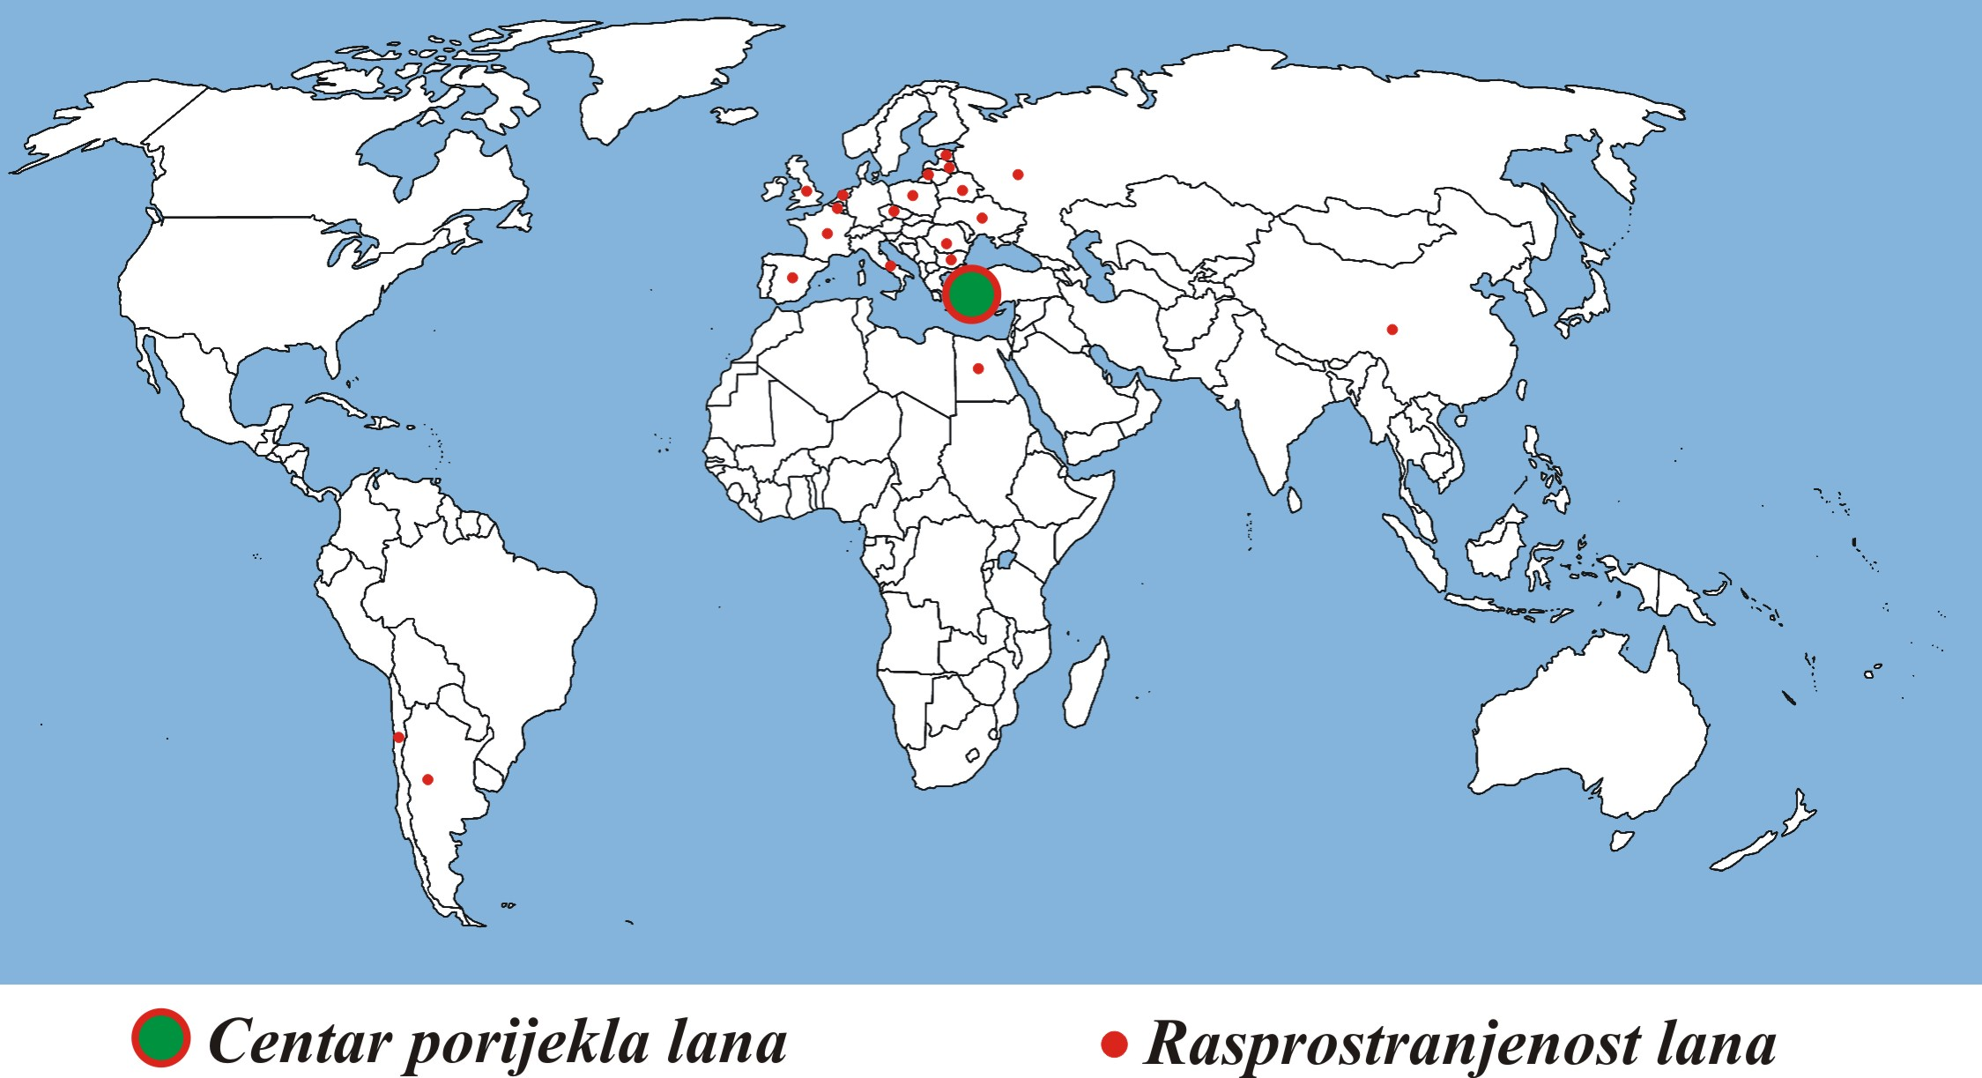
PORIJEKLO LANA I RASPROSTRANJENOST

Slide 11
Površine (miliona ha) i prinosi sjemena lana, (t/ha) (2012-2016 godina) (Izvor: FAOStat)
Region | 2012 |  | 2013 |  | 2014 |  | 2015 |  | 2016
 | ha | t/ha | ha | t/ha | ha | t/ha | ha | t/ha | ha | t/ha
Azija | 1,14 | 0,63 | 1,07 | 0,80 | 1,19 | 0,82 | 1,23 | 0,83 | 1,24 | 0,85
Amerika | 0,55 | 1,21 | 0,53 | 1,62 | 0,78 | 1,37 | 0,87 | 1,42 | 0,52 | 1,60
Evropa | 0,66 | 0,80 | 0,53 | 0,87 | 0,56 | 0,91 | 0,80 | 0,90 | 0,90 | 1,02
Afrika | 0,13 | 0,97 | 0,09 | 0,94 | 0,09 | 1,03 | 0,09 | 1,16 | 0,09 | 1,10
Svijet | 2,50 | 0,82 | 2,24 | 1,01 | 2,62 | 1,01 | 3,00 | 1,03 | 2,76 | 1,05

Slide 12
PROIZVODNJA LANA U EVROPI
Država | 2016
 | ha | t/ha
Ruska Federacija | 710 277 | 0,95
Ukrajina | 68 700 | 1,30
Velika Britanija | 27 000 | 1,77
Francuska | 23 292 | 1,94
Bjelorusija | 22 025 | 0,29
Ostale zemlje (18) | 47 981
Evropa | 899 275 | 1,02

Slide 13
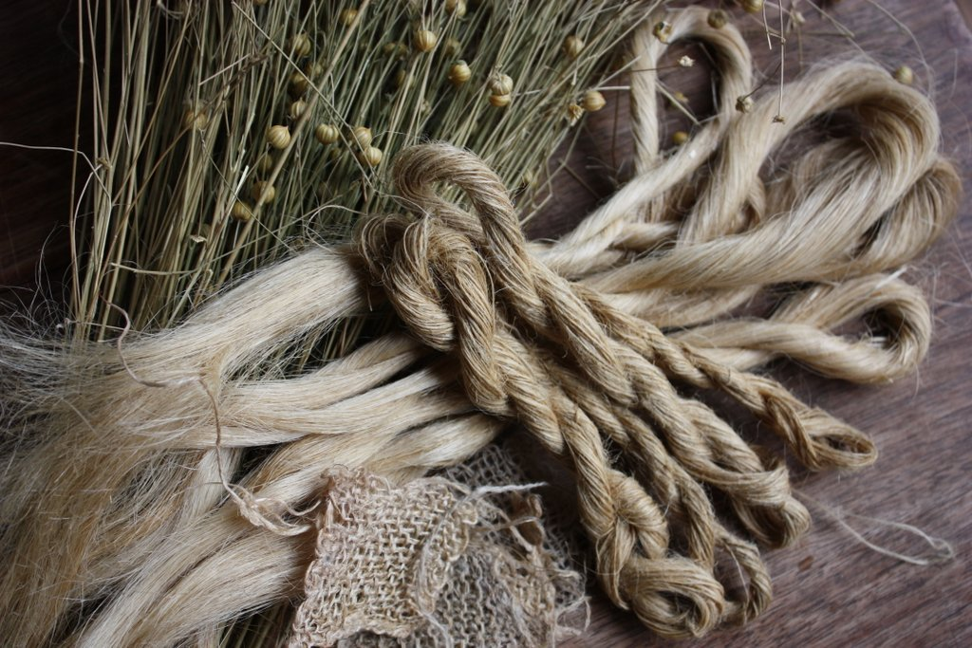
ZAŠTO LAN ?
Vrsta sa veoma širokom upotrebom:
- proizvodnja ulja
- proizvodnja vlakna
- kombinovana upotreba

Slide 14
LAN
Morfološke osobine biljke
Agroekološki zahtjevi biljke
Tehnologija proizvodnje
Skladištenje i upotreba

Slide 15
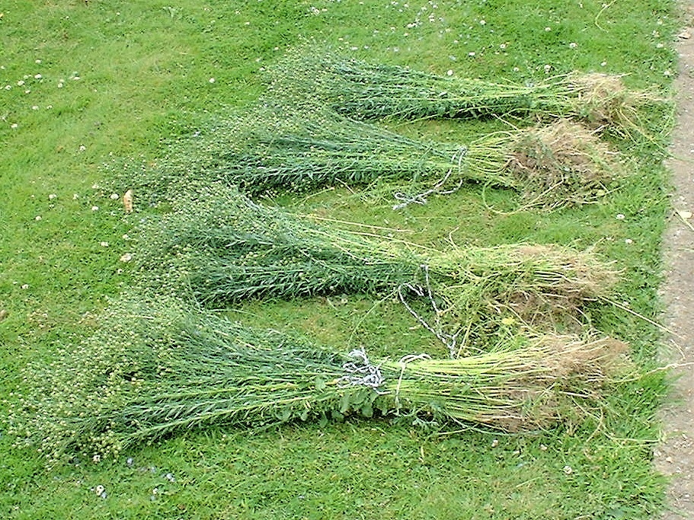
MORFOLOŠKE OSOBINE LANA
KORIJEN
- korijen lana je slabo razvijen i čini do
15% od ukupne mase biljke
glavna masa korjena se nalazi u
oraničnom sloju, slabe je usisne moći
(vlaga i hraniva) zbog čega je veoma
bitna kvalitetna priprema zemljišta

Slide 16
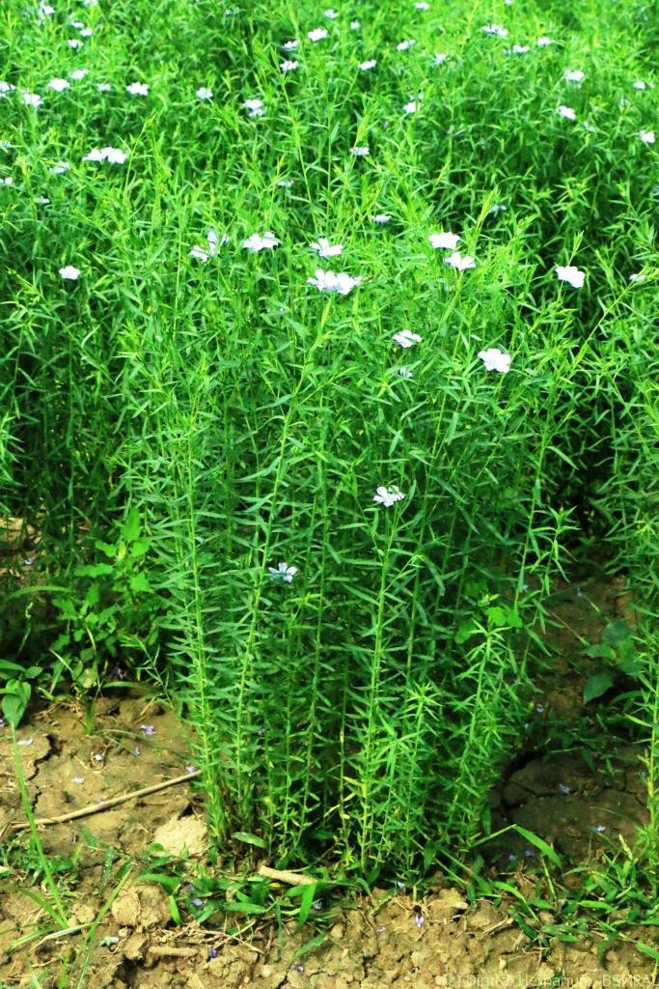
STABLO LANA
- zeljasto, tanko, glatko i uspravno
- na poprečnom presjeku stablo je okruglo i šuplje
- visina stabla uljanog lana je nešto niža
nego predivog (prosječna visina do 60 – 80 cm)
- grananje počinje u gornjoj polovini stabljike a u
rjeđem sklopu može formirati i izboje (ogranke)

Slide 17
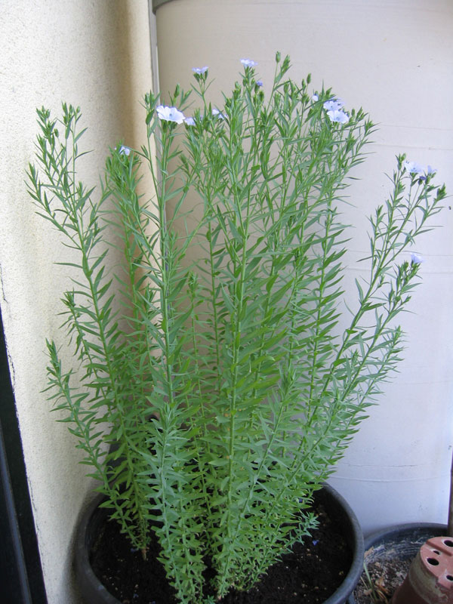
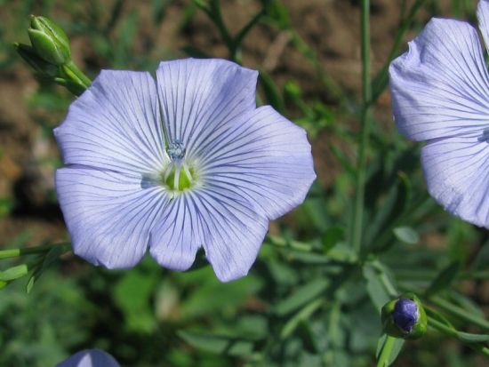

Slide 18
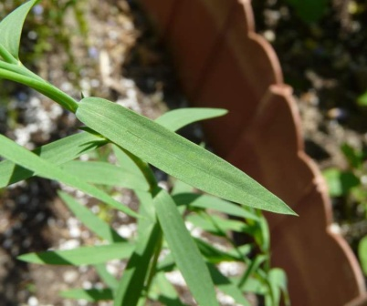
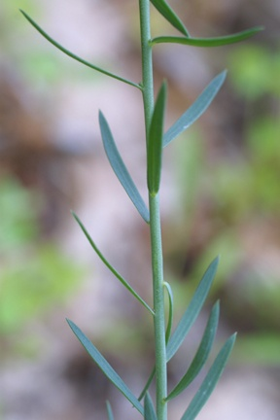
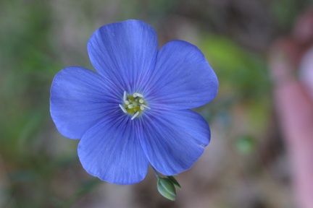
LIST LANA
- sitan, sjedeći, svijetlozelen do sivozelen
prevučen voštanom prevlakom
- naizmjenično raspoređeni, lancetastog
oblika, sa zrenjem biljke, listovi postepeno opadaju
forme uljanog lana imaju veći broj listova (do 140 po stabljici)
CVIJET LANA
- izbija na vrhu glavnog stabla i bočnih grana,
plave, ljubičaste, žute ili bijele boje
samooplodna biljka sa oko 5 stranooplodnje
- plod lana je okrugla čahura sa oko 10 sjemenki

Slide 19
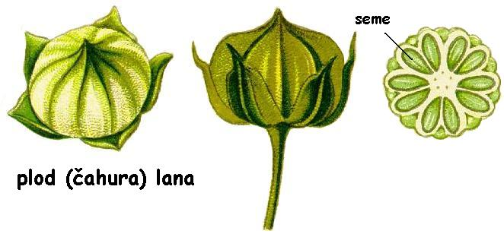
PLOD LANA
plod lana je tzv. tobolac okruglastog oblika, na vrhu zašiljen
broj plodova po biljci zavisi od forme lana i agroekoloških uslova proizvodnje
uljani lan ima od 30 do 50 plodova po jednoj biljci
- čahura podijeljena na 5 komora, svaka komora pregrađena na dva dijela
(10 sjemenki u čahuri), ali je često manji zbog sterilnosti
tobolac

Slide 20
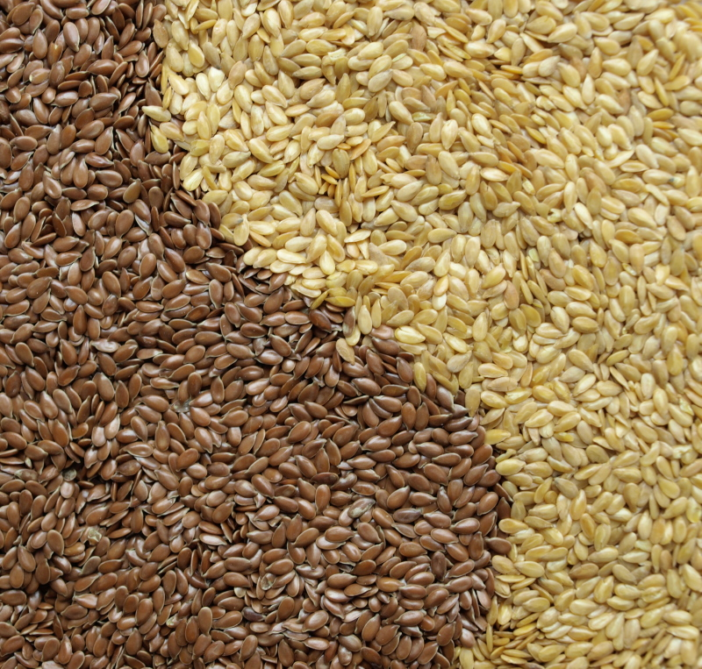
SJEME LANA
pljosnato, glatko, sjajno, sa blago povijenim vrhom,
sjemenjača izrazito glatka i sjajna, blijedožuta, svijetla
do tamnosmeđa,
smeđe sjeme je osobina visokolinolenskog lana,
dok svijetlo/žuto sjeme ima obično ispod 5%
linolenske kiseline i poznato je pod imenom linola ili solin,
ukoliko je sjeme tamnije bez sjaja (mat) znak je da se
radi o bolesnom i često lošije klijavom sjemenu,
sjeme u prosjeku sadrži od 35 do 45% ulja

Slide 21
AGROEKOLOŠKI ZAHTJEVI LANA
Toplota
sjeme počinje da klija pri temperaturama od 2 do 5°C,
mlada biljka u fazi 2-3 para pravih listova može da izdrži kratkotrajne mrazeve
(do -4 °C) ali u fazi nicanja lan je osjetljiv na negativne temperature,
optimalna temperatura za rast i razvoj od 20 do 25°C i ne podnosi nagle promjene,
u pogledu zahtjeva za temperaturom uljani lan traži više toplote od predivog

Slide 22
Vlaga
za postizanje visokog i stabilnog prinosa sjemena traži dovoljno vlage,
ravnomjerno raspoređene tokom vegetacije,
- kritičan period za vodom je od nicanja do cvjetanja i nalijevanja zrna,
- najbolje uspijeva u područjima gdje je količina vodenog taloga tokom vegetacije
od 400 do 500 mm,
- generalno – uljani lan je skromna biljka u pogledu vlage i može podnijeti i kraće
periode suše

Slide 23
Svjetlost
- lan je biljka dugog dana, ne podnosi prejako sunčevo osvjetljenje,
ali nedostatak svjetlosti može smanjiti proces fotosinteze i pojačati polijeganje biljke
- osvijetljenost biljaka se može dijelom regulisati gustinom sjetve
Zemljište
- može uspijevati na različitim zemljištima ali najviše mu odgovaraju srednje
plodna tla, dovoljno vlažna i čista od korova,
manje pogodna su laka pjeskovita kao i teška glinovita hladna zemljišta sa
visokim nivoom podzemnih voda,
kisela zemljišta mu ne odgovaraju, najbolji pH zemljišta je od 6,2-7,2.

Slide 24
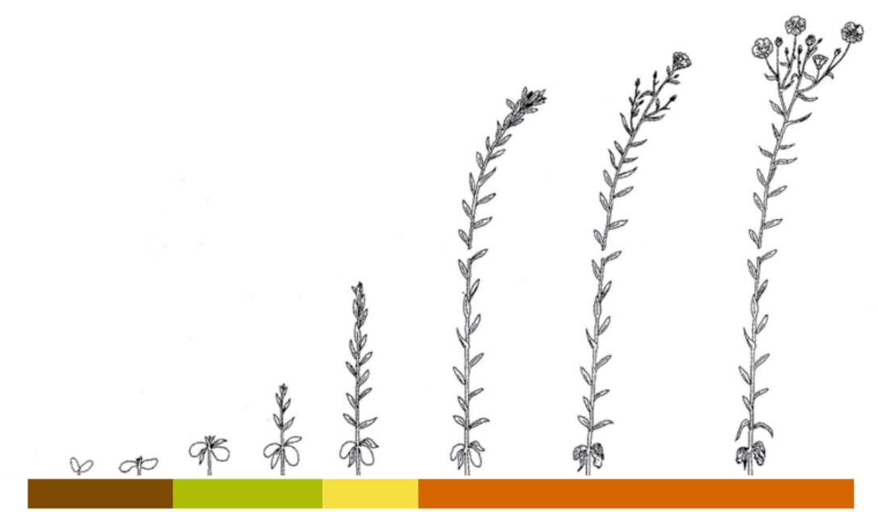
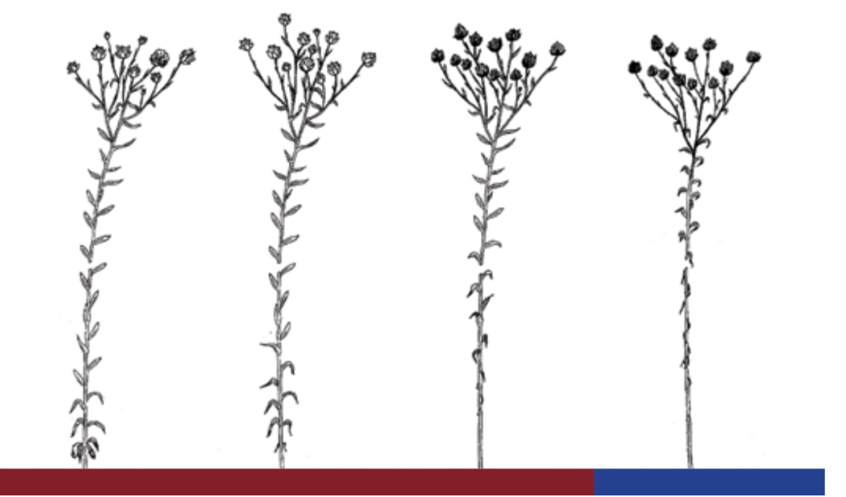
BIOLOŠKA SVOJSTVA LANA
- vegetacija lana traja od 90 do 120 dana,
- prvih 30-50 dana lan sporo raste a početkom cvjetanja njegov rast prestaje
Gadžo, 2016.
1 – nicanje 14-15 dana
2 – faza vrlo sporog rasta
stabljika lana raste sporo
a korijen znatno brže
traje od prvog pravog lista
do visine od oko 10-15 cm
(15-20 dana)
3 – faza brzog rasta (dnevni prirast
nekoliko cm
pojava prvih pupova
traje 20-30 dana
4 – cvjetanje
5 - dozrijevanje 25-30 dana poslije
cvjetanja
zelena, zelenožuta, žuta i puna
zrioba
1 2 3 4 5

Slide 25
TEHNOLOGIJA PROIZVODNJE LANA
IZBOR SORTE
PLODORED
OBRADA ZEMLJIŠTA
POTREBE ZA HRANIVIMA I ĐUBRENJE
SJETVA
NJEGA I ZAŠTITA
ŽETVA
SKLADIŠTENJE

Slide 26
IZBOR SORTE
sortu za sjetvu određuje svrha upotrebe lana (korištenje za dobivanje vlakna
ili za dobivanje ulja),
za sjetvu se mogu koristiti lokalne populacije, odomaćene sorte nepoznatog
porijekla ili sortiment selekcijskih kuća sa tačno određenim agroekološkim
zahtjevima i karakteristikama sorte,
na Sortnoj listi BiH se nalaze 3 sorte uljanog lana (Imperial, Mihael i Recital),
za sjetvu bi trebalo koristiti sorte uljanog lana zemalja iz okruženja
koje imaju tradiciju i uspješnu proizvodnju lana,
npr. u Srbiji su raširene sorte Ljupko, Olivin, a NS Primus – nova sorta
Instituta za ratarstvo i povrtlarstvo Novi Sad će uskoro biti u proizvodnji (2019.)
jedan od uslova visokih i stabilnih prinosa je korištenje čistog,
zdravog i deklarisanog sjemena visoke klijavosti

Slide 27
PLODORED
lan ne podnosi uzgoj u monokulturi,
plodored je obavezan ako se žele postići visoki i stabilni prinosi,
posljedice uzgoja u monokulturi su nakupljanje štetnika, bolesti,
štetnih bakterija i gljivica u tlu
na istu površinu lan ne bi trebalo sijati 6-7 godina
dobri predusjevi za lan su strna žita, djeteline, zrnene mahunarke, kukuruz, krompir
važno je da pretkultura rano napušta zemljište i ostavlja dovoljno vremena
za kvalitetnu obradu tla
lan je dobar predusjev za većinu ratarskih kultura

Slide 28
KONTROLA
BOLESTI
OBEZBIJEĐENA
HRANIVA
PLODORED
ZDRAV USJEV

Slide 29
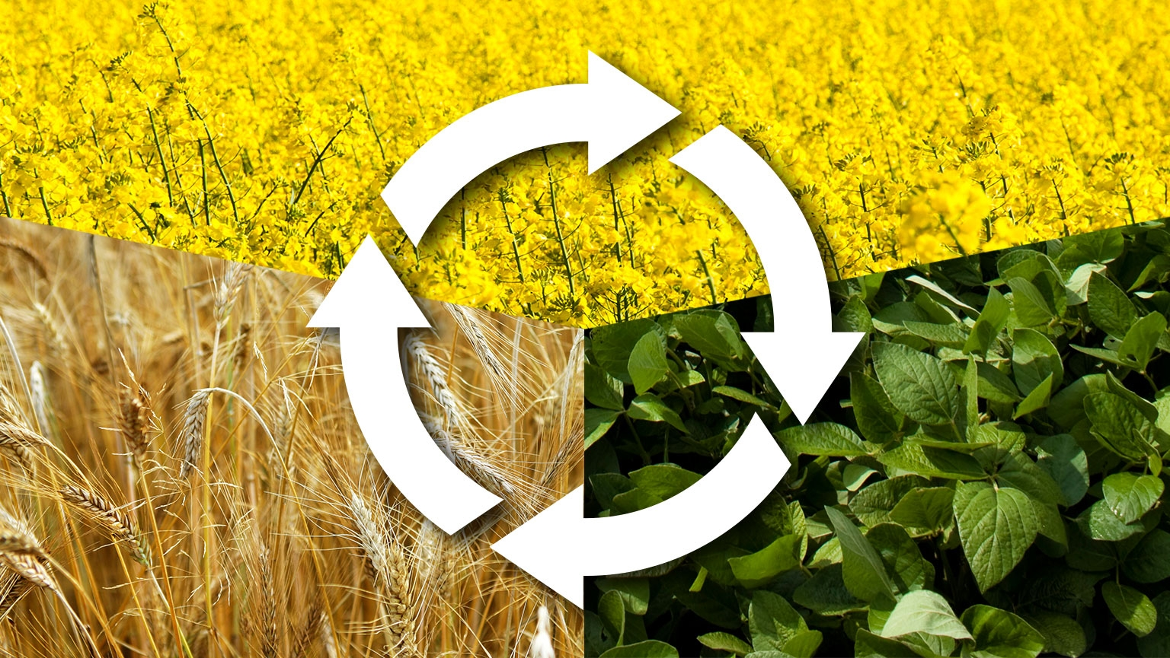

Slide 30
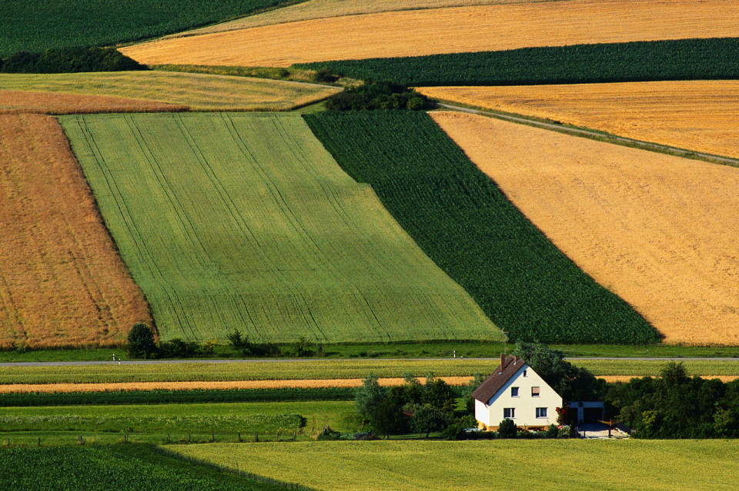

Slide 31
PLODORED je pravilna prostorna i vremenska izmjena usjeva na jednoj proizvodnoj površini
ZAŠTO JE POTREBNA PROIZVODNJA U PLODOREDU?
Biološki razlozi
Agrotehnički razlozi
Organizacijsko-ekonomski razlozi

Slide 32
Biološki razlozi uvođenja plodoreda
1. Netolerantnost usjeva na ponovljenu sjetvu na istoj površini
- usjevi koji podnose monokulturu (ponovljenu sjetvu) na istoj površini ( kukuruz, soja, duhan)
- usjevi koji ne podnose monokulturu (ječam, lan, crvena djetelina, lucerka, grašak)
Ponovljena sjetva usjeva koji ne podnose monokulturu dovodi do umornosti zemljišta
Zašto se javlja umornost tla?
- nedostatak biljnih hraniva (mikroelemenata),
- nakupljanje štetočina i bolesti,
- poremećena biološka ravnoteža u zemljištu,
- nakupljanje štetnih (inhibitornih) materija u zemljištu koje nastaju kao posljedica
raspadanja ostataka usjeva ili njihovih izlučevina

Slide 33
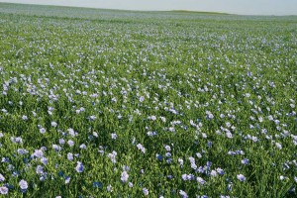
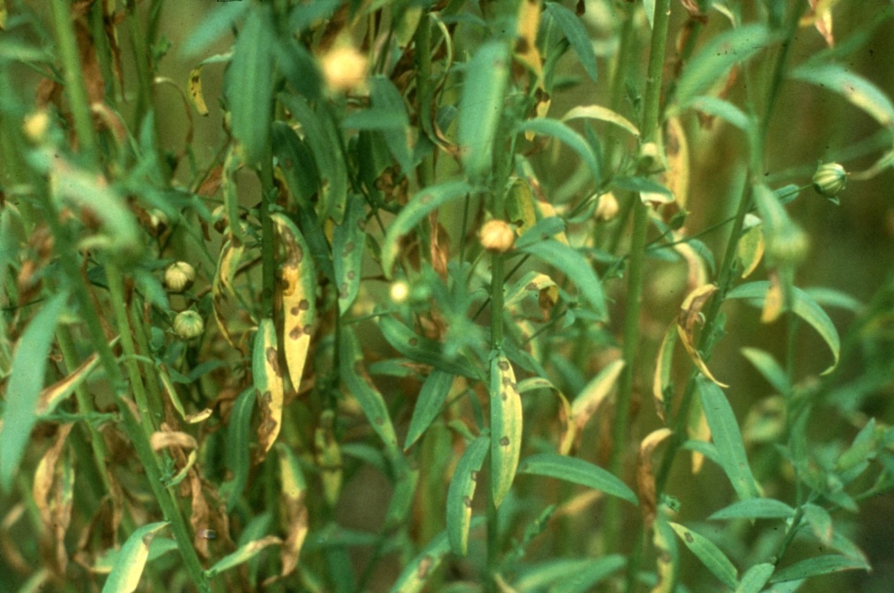
Bolesti, korovi i štetočine
u monokulturi (ponovljenoj sjetvi) je pojava bolesti, korova i štetočina povećana u tolikoj mjeri da je upitan uzgoj određenog usjeva

Slide 34
Agrotehnički razlozi uvođenja plodoreda
Održavanje nivoa humusa u zemljištu (pravilnim plodoredom smjenjuju se
usjevi koji osiromašuju zemljište humusom (kukuruz, krompir) i onih koji ga obogaćuju (leguminoze, trave)
Ujednačenije trošenje vlage iz tla (neke vrste troše više a neke manje vlage,
njihovom smjenom zadržava se određeni nivo vlažnosti zemljišta
Različita zakorovljenost usjeva
Bolje korištenje biljnih hraniva (neke vrste usjeva malo koriste teže pristupačne oblike hraniva (ječam)
dok ih druge odlično koriste (npr fosfor koji je nekim usjevima teško pristupačan - heljda ga odlično koristi)
Različita obrada zemljišta po dubini, vremenu, učestalosti pozitivno utiče na plodnost,
uništavanje korova

Slide 35
Organizacijski i ekonomski razlozi uvođenja plodoreda
bolja organizacija poljskih radova (manja mogućnost pojave tzv. “špice radova”
koja se dešava pri proizvodnji u monokulturi)
manji ekonomski rizik ukoliko je nepovoljna godina za jednu kulturu (podbacivanje prinosa)
ostali usjevi će svojim prinosom i cijenom bar djelimično pokriti troškove i omogućiti određenu dobit
plodored daju farmeru veću stabilnost na tržištu jer raspolaže sa većim brojem
kultura i sigurniji mu je dohodak a osigurava i različitu hranu za ljudsku ishranu i stoku

Slide 36
OBRADA ZEMLJIŠTA
1. Osnovna obrada (oranje)
2. Dopunska (predsjetvena ili površinska) obrada
obrada zemljišta za lan se izvodi po principu obrade za jare kulture kojima
ovaj usjev pripada (sjetva u proljeće u našim uslovima)
koji će se način/princip obrade odabrati zavisi od: klime, reljefa,
osobina zemljišta, izvora energije, raspoložive mehanizacije,
ekonomičnosti proizvodnje

Slide 37
sistem obrade zemljišta za lan zavisi da li je pretkultura bio rani (npr. pšenica) ili kasni
(npr. kukuruz) usjev
Ako je pretkultura bio neki rani usjev (pšenica) operacije su sljedeće:
1. Ljetno prašenje strnjišta
obavlja se odmah nakon žetve, najčešće plugom na dubinu 8-12 cm ili
upotrebom tanjirača (ljeti se zemljište brzo suši i dnevni gubitak vlage iz tla je
1-2%)
cilj prašenja:
- prekida se isparavanje vode, čuva se vlaga,
- provociraju se sjemenke korova da niču, a kasnijim oranjem se uništavaju,
- unose se žetveni ostaci u zemljište,
- olakšava se prodor u zemljište ljetnih oborina,
- olakšava se daljnja obrada zemljišta

Slide 38
2. Plitko ljetno oranje obavlja se na dubinu 10-20 cm 4-5 sedmica nakon
prašenja strnjišta a cilj je:
uništavanje izniklih korova
spuštanje procesa ugorenja dublje u zemljište
unošenje organskih i mineralnih đubriva
Danas se zbog ekoloških i ekonomskih razloga ljetno plitko oranje sve češće
izostavlja

Slide 39
3. Jesenje duboko oranje se obavlja na dubinu od oko 25 – 30 cm
Značaj jesenjeg oranja se ogleda u sljedećem:
1. veća površina tla se izlaže djelovanju atmosferilija (mraza, snijega, kiše),
2. uzorano zemljište se izlaže izmrzavanju što izaziva stvaranje mrvičaste strukture,
3. podstiču se biološke aktivnosti u zemljištu - tlo se obezbjeđuje vazduhom i bolji je rad
zemljišnih mikrorganizama,
4. na površinu se izbacuju štetnici i korovi (rizomi, stoloni) što izaziva njihovo uništavanje
ili trajno oštećenje, a sjeme korova se zaorava na veće dubine gdje nema uslova za klijanje
i nicanje,
5. nakuplja se zimska vlage za sušni period koji slijedi jer zalihama jesenjih, odnosno,
zimskih padavina od prethodne jeseni možemo zahvaliti za uspješnu proizvodnju ove
vegetacione sezone
6. zaoravaju se žetveni ostaci i počinje proces njihove razgradnje.
Ako je količina organskih ostataka velika ili ako se zaorava kukuruzovina
poželjno je zaorati i veću ili potpunu količinu azotnih đubriva namijenjenih lanu

Slide 40
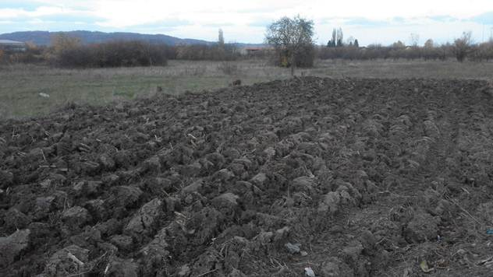
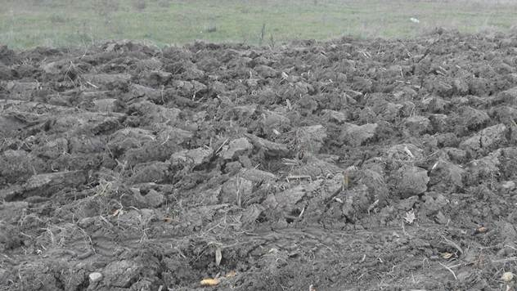
“nema gazde bez duboke brazde”

Slide 41
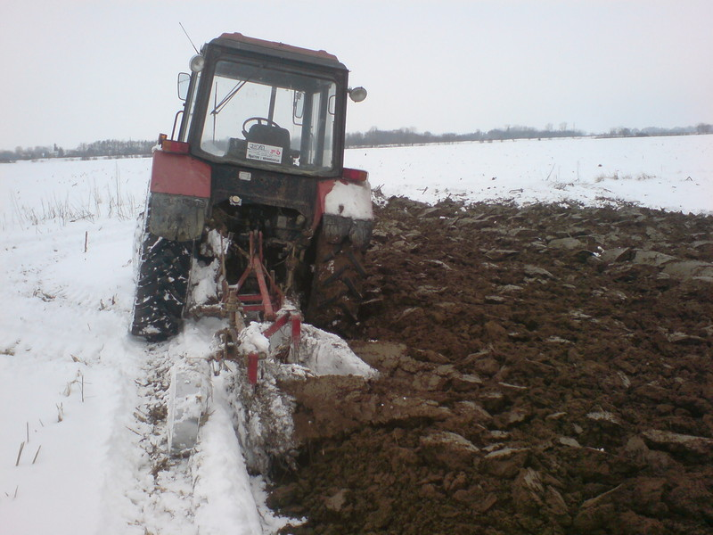

Slide 42
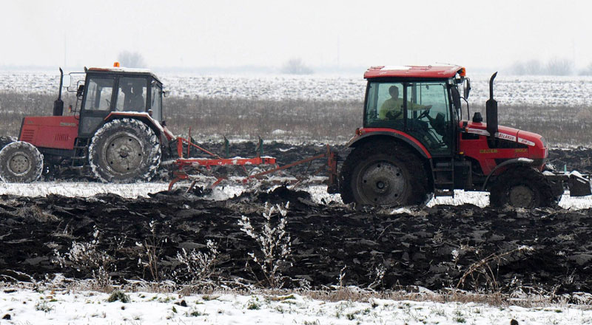

Slide 43
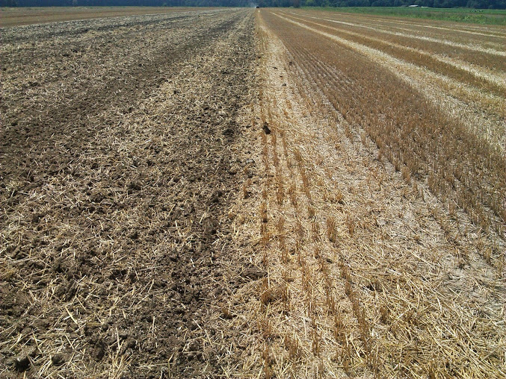
Plitko ljetno zaoravanje strnjišta

Slide 44
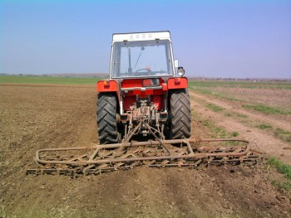
Dopunska (predsjetvena) ili površinska obrada zemljišta
površinskom obradom se priprema sjetveni sloj u cilju stvaranja rahlog sloja sa
dovoljno vlage koji će omogućiti brzo i ujednačeno klijanje i nicanje,
- u proljeće, kad dozvole vremenski uslovi potrebno je obaviti drljanje,
vrijeme površinske obrade je usko povezano sa vremenom sjetve lana,
a obavlja se sjetvospremačima ili kombinovanim oruđima,
dubina predsjetvene je obrade je približno jednaka dubini sjetve
sjemenu se treba obezbijediti: “tvrda postelja i mek pokrivač”

Slide 45
POTREBE ZA HRANIVIMA I ĐUBRENJE LANA
Lan je usjev koji zahtijeva dovoljno lakopristupačnih hraniva hraniva tokom čitave vegetacije
Razlog:
slabo razvijen korjenov sistem male usisne moći
kratak period usvajanja hraniva (do cvjetanja izgradi oko 60% ukupne
suhe materije biljke, tako da mu se trebaju tokom čitave vegetacije
obezbijediti neophodna lakopristupačna hraniva
- kritičan period nedostatka hraniva je od pupanja do početka cvjetanja

Slide 46
uobičajeno je đubrenje lana mineralnim đubrivima, a organska đubriva (stajnjak) se
unose pod pretkulturu,
azotna đubriva povećavaju bujnost i rast biljke, ali moraju biti u pravilnom
omjeru sa fosforom i kalijem,
fosforna đubriva su neophodna za visok prinos i kvalitet,
kalijeva đubriva povećavaju prinos i smanjuju štetni uticaj suviška azota,
u periodu od nicanja do cvjetanja lan troši: oko 75% azota, 60% fosfora i oko 65% kalija,
količina mineralnog đubriva kojim treba đubriti lan zavisi u prvom redu od
plodnosti zemljišta (tj. pedološke analize zemljišta) a okvirna količina đubriva je
40 - 60 kg azota
60 - 90 kg fosfora i
60 -120 kg kalija po hektaru

Slide 47
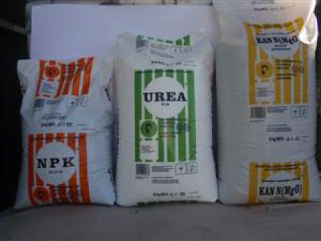
Način unošenja mineralnih đubriva:
1/2 fosfornih i kalijevih i 1/3 azotnih đubriva se daju sa oranjem “pod brazdu”
preostala 1/2 fosfornih i kalijevih i 1/3 azotnih unose se sa predsjetvenom
obradom,
1/3 azotnih đubriva se koristi za prihranjivanje
prihranjivanje treba obaviti 25-30 dana nakon nicanja tj. u fazi sporog rasta
mikroelementi kao što su bor, mangan, cink pozitivno djeluju na prinos i
kvalitet lana i poželjno je i ove elemente dodavati usjevu lana

Slide 48
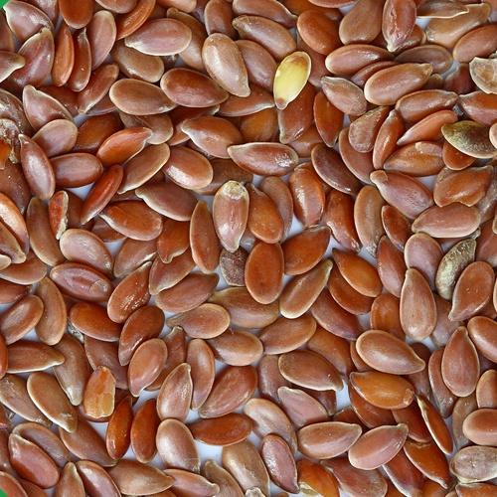
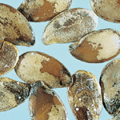
SJETVA LANA
za sjetvu se treba koristiti deklarisano sjeme lana
- deklaracija uz sjemenski materijal je garancija da je sjeme zdravo, garantovane
klijavosti i čistoće,
za sjetvu je bolje koristiti starije sjeme (dvogodišnje) nego sjeme iz prethodne
godine,
sjeme za sjetvu treba biti glatko, sjajno, “masno” kada
se protrlja među prstima, bez primjesa i lomljenih zrna

Slide 49
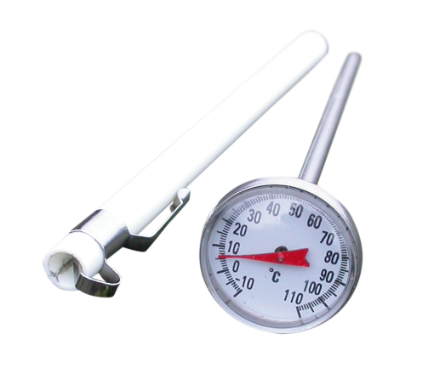
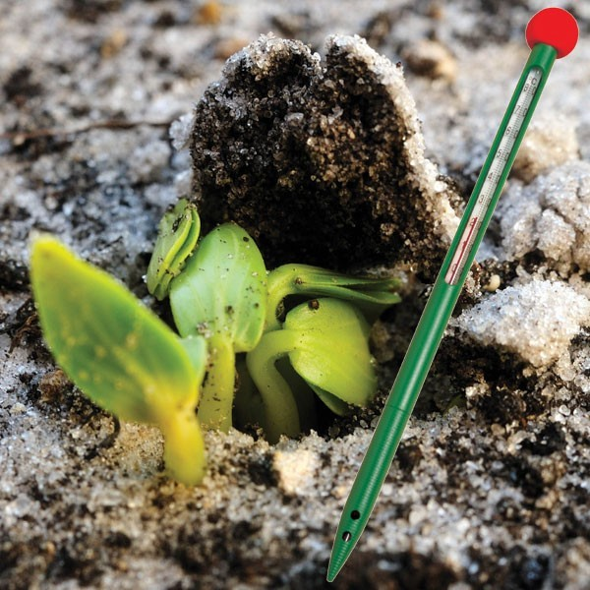
Vrijeme sjetve
u našim područjima lan se sije kao jara kultura,
optimalno vrijeme sjetve je kad se zemljište na dubini od oko 5 cm zagrije na oko 5°C
u našim uslovima to je period od početka do druge polovine aprila
ranija sjetva je povoljna jer lan koristi zimsku vlagu, manje su posljedice suše,
manji napad štetnika (buhača) i bolesti ali nosi rizik od iznenadnih kasnih proljetnih mrazeva

Slide 50
Količina sjemena za sjetvu
norma sjetve uljanog i predivog lana se razlikuju,
uljani lan se sije rjeđe da bi se biljci omogućio prostor za grananje i formiranje
većeg broja čahura, odnosno veći prinos,
norma sjetve uljanog lana je oko 80 kg/ha,
sije se na dubinu od oko 2-3 cm, na laganijim tlima dublje, a na vlažnijim
i težim pliće,
razmak sjetve je od 15 do 25 cm

Slide 51
NJEGA USJEVA LANA
tokom vegetacije biljci trebamo obezbijediti što bolje uslove za neometan rast i razvoj i
sve radne operacije koje se provode u tu svrhu zovu se mjere njege
Mjerama njege trebamo:
djelovanje negativnih faktora (klima, zemljište, korovi, štetočine, bolesti
svesti na najmanju mjeru,
vegetacijske faktore pokušati dovesti u najbolji međusobni odnos i
obezbijediti njihovo najbolje djelovanje (voda, svjetlost)

Slide 52
Mjere njege lana
Razbijanje pokorice nakon nicanja usjeva (po potrebi laganim drljačama)
Korektura sklopa (prorjeđivanje ili nadosijavanje)
3. Prihranjivanje (generalno za jare kulture manjeg značaja nego za ozime)
Navodnjavanje (ekonomičnije kod jarih nego kod ozimih usjeva)
Zaštita od korova, bolesti i štetočina

Slide 53
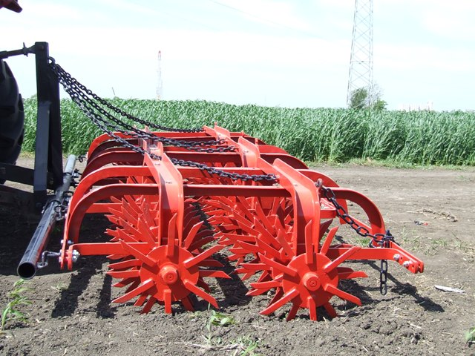
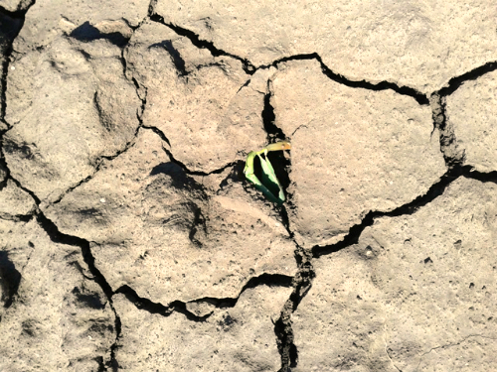
1. Razbijanje pokorice nakon nicanja usjeva
ponik lana se pojavljuje 4-6 dana nakon sjetve
ukoliko se prije nicanja zbog jakih kiša stvori čvrsta pokorica poželjno njeno
razbijanje da se omogući brže i ujednačenije nicanje

Slide 54
2. Korektura sklopa (prorjeđivanje ili nadosijavanje)
u slučaju lošeg nicanja poželjno je nadosijavanje
u što kraćem vremenskom roku da bi se usjev kroz
vegetaciju izjednačio (“sustigao”)
3. Prihranjivanje se primjenjuje u zavisnosti od stanja usjeva,
- koristi se nitratni oblik azota (KAN) jer je brže njegovo usvajanje
- lan bi se trebao prihraniti najkasnije do mjesec dana po nicanju (faza sporog rasta)
4. Navodnjavanje se primjenjuje u slučaju nedostatka vlage
- najefikasnije je navodnjavanje od faze intenzivnog porasta do faze cvjetanja lana
- potrebno je navodnjavati 1-2 puta
- ne smije se navodnjavati na sunčanom vremenu i pri visokim temperaturama

Slide 55
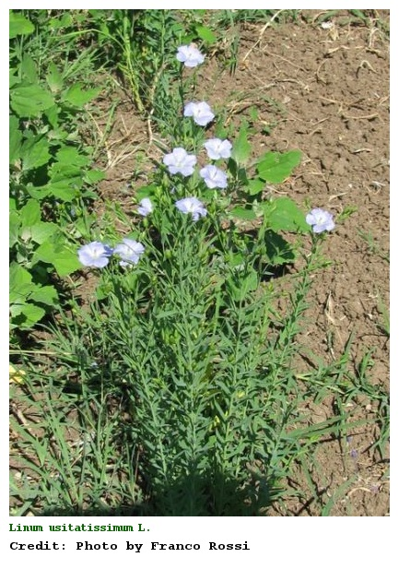
Zaštita od korova
- korovi u lanu smanjuju njegov prinos i tehnološku vrijednost,
- sastav korovske vegetacije u lanu zavisi od nekoliko faktora:
(predusjev, da li se u predusjevu primjenjivao dovoljno zgorjeli stajnjak,
da li je obavljeno jesenje oranje, kad se lan sije...),
- ako se lan sije u ranijem proljetnom roku više se pojavljuju rane
proljetne vrste korova, a u kasnijem roku se javljaju toploljubiviji korovi

Slide 56
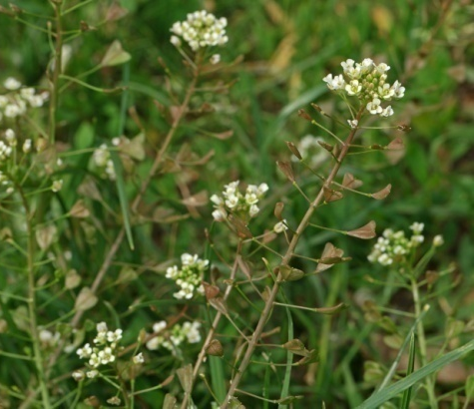
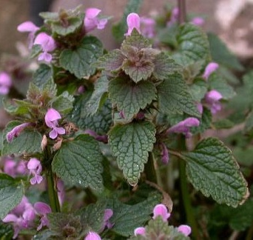
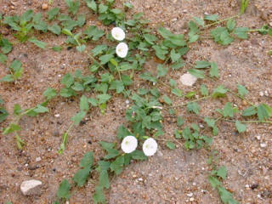
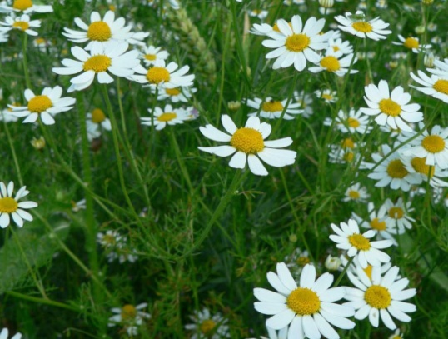
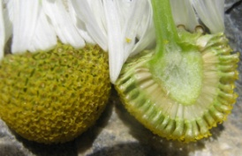
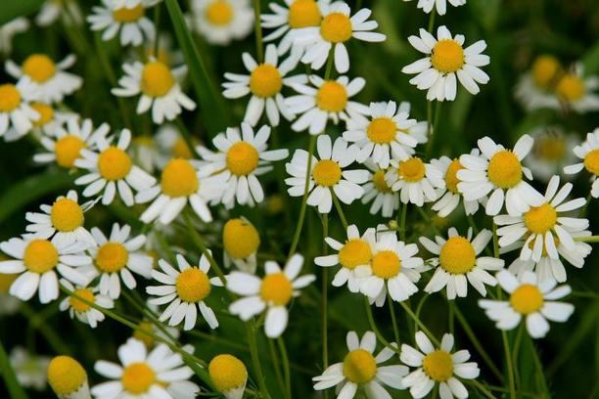
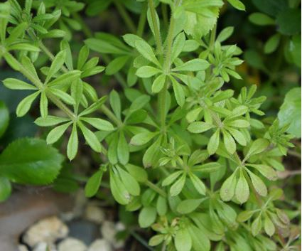
rusomača mrtva kopriva slak jarmen (prstenak) kamilica
priljepača (broćika) čestoslavica gorušica divlja rotkva ptičiji dvornik

Slide 57
Najčešći uskolisni korovi u lanu su:
koštan pirika divlji sirak sivi muhar
Herbicidi koji se mogu koristiti u lanu
vrijeme primjene | aktivna materija | spektar djelovanja
nakon sjetve a prije nicanja (pre-emergence) | S-metolaklor; Linuron; lenacil | jednogodišnji travni i širokolisni korovi
nakon nicanja (post emergence) | Bentazon; bromoksinil oktanoat; MCPA; klopiralid | širokolisni korovi

Slide 58
Zaštita od bolesti
Uvenuće lana (Fusarium lini)
- jedna od češćih bolesti lana
prenosi se zaraženim sjemenom a napada
sve dijelove biljke u svim fazama rasta
Simptomi
Oštećenja (žutilo u svim fazama rasta biljke)
lišće dobiva žutu do žuto-sivu boju
Vrhovi lista odebljaju i prestaju rasti i biljka propada
Mjere suzbijanja
zdravo sjeme
tretiranje sjemena fungicidima prije sjetve
sjetva u plodoredu (preživljava u biljnim ostacima)

Slide 60
2. Pepelnica lana (Erysiphe lini)
glavni simptomi su pepeljaste
prevlake na listu koje se brzo
šire izazivajući njegovo odumiranje
pojavu pepelnice pospješuje suho
vrijeme i visoke temperature
Mjere borbe
zdravo sjeme
plodored
primjena fungicida

Slide 61
3. Hrđa lana (Melampsora lini)
Simptomi
-narandžasti brašnasti mjehurići
najčešće na naličju lista, na stabljici i
čahurama
-razvoju bolesti pogoduje vlažno vrijeme
-češće se javlja na tlima bogatim
azotom i sa manjim sadržajem kalija
Mjere suzbijanja
sjetva u plodoredu
korištenje zdravog sjemena
tretiranje sjemena fungicidima

Slide 62
4. Pjegavost lana (Septoria linicola)
Napada list i stabljiku obrazujući smeđe-sive
pjege koje se šire
Na inficiranom dijelu biljke se mogu uočiti crne tačkice
Razvoju bolesti pogoduje vlažno vrijeme
Mjere borbe
plodored
zdravo sjeme
uništavanje ostatak lana
primjena fungicida

Slide 63
Zaštita od štetočina lana
buhač je među najopasnijim štetočinama lana
napada kotiledone i mlade biljke u nicanju
može u potpunosti uništiti usjev, pogotovo ako
je suho vrijeme pri nicanju lana
grize lišće i mlade izdanke, tako da nekada usjev može biti toliko prorijeđen
da ga treba presijavati
veoma je važno da lan što prije prođe fazu nicanje jer se kasnije napad buhača
smanjuje
Mjere borbe
-primjena dozvoljenih insekticida

Slide 64
Zaraženo sjeme lana
čijom sjetvom će se dobiti niži prinos,
nekvalitetno sjeme i bolesti će se dalje širiti

Slide 65
ŽETVA I SKLADIŠTENJE LANA
-žetva lana se obavlja u punoj zrelosti
zrioba nastupa 25-30 dana nakon cvjetanja
pri žetvi (kombajniranju) lana mora se voditi računa o podešenosti da ne bi
došlo do oštećenja zrna
prije skladištenja zrno očistiti od prisutnih korova i svesti vlagu na 8-9%
pri većem sadržaju vlage zrno je podložno kvarenju (“užegnuću”) zbog
visokog sadržaja ulja
Lan iz ogleda PPF-a (2016. god.)

Slide 66
prije skladištenja zrna obavezno
odstraniti sve primjese!!!!
Žetva lana

Slide 67
UPOTREBA ULJANOG LANA
2 kašike sjemenki lana sadrže (Izvor: USDA Food Composition Databases)
- 110 kalorija
- 6 grama ugljikohidrata
- 4 grama proteina
- 8,5 grama masti
- 6 grama vlakana
- 0,6 mg mangana (26% od dnevnih potreba organizma)
- 0,4 miligrama tiamina / vitamina B1 (22% od dnevnih potreba organizma)
- 80 miligrama magnezija (20% od dnevnih potreba organizma)
- 132 mg fosfora (14% od dnevnih potreba organizma)
- 0,2 miligrama bakra (12% od dnevnih potreba organizma)
5 miligrama selena (8% od dnevnih potreba organizma)
Sjeme lana sadrži i značajnu količinu vitamina B6, folata, željeza, kalija i cinka

Slide 68
LANENO ULJE JE JEDNO OD NAJKVALITETNIJIH BILJNIH ULJA
Koristi od upotrebe lana
Visok sadržaj vlakana a nizak sadržaj ugljenih hidrata
Visok sadržaj omega 3 masnih kiselina
Poboljšava rast kose i djeluje na kožu, nokte jer osigurava esencijalne aminokiseline i vitamin B
Utiče na smanjenje holesterola
Bezglutenski proizvod (npr. kombinovanje sa kokosovim brašnom, heljdinim brašnom itd.)
Antioksidativna vrijednost – lignani
Poboljšava probavu pogodan za osobe koje imaju probavne smetnje (Chronova bolest i sl.) Lan podstiče djelovanje korisne crijevne flore i pospješuje probavu
Djeluje antikancerogeno (Budwigova dijeta ili Budwigov dijetni protokol uključuje upotrebu lana)
Konzumacija lana potpomaže mršavljenje na način da zdrave masti i vlakna iz lana duže daju osjećaj sitosti
10. smanjuje simptome menopauze i hormonalne neravnoteže

Slide 69
Mladi izdanci lana (microgreens)

Slide 70
HVALA ZA PAŽNJU!

